Slide 1


Фонд поддержки детей находящихся в трудной жизненной ситуации ФГБОУИ ВО «Московский государственный гуманитарно-экономический университет»
Портфолио
участника проекта
«От адаптивной физической культуры – к эффективной инклюзии»
01 сентября 2017 года

Slide 2

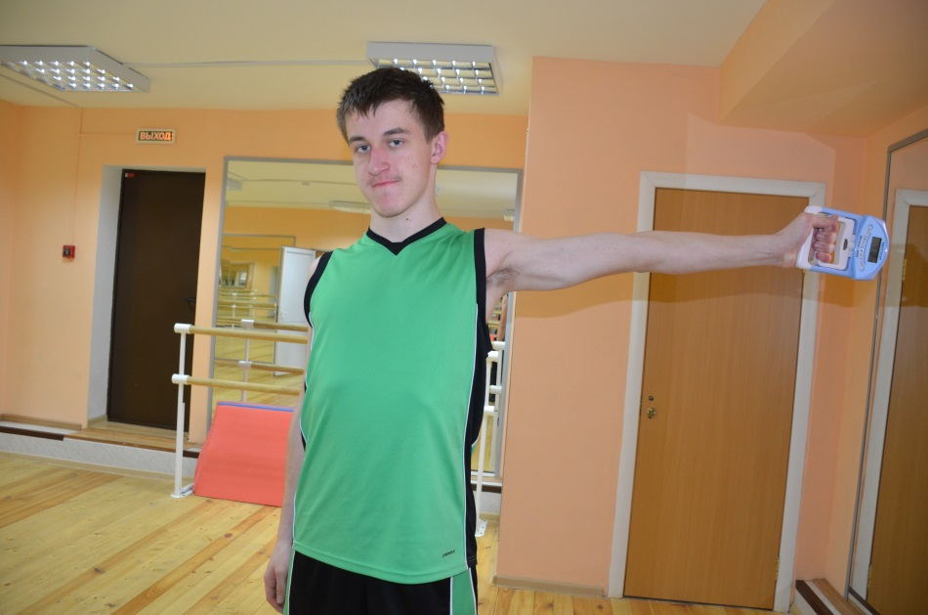
Фонд поддержки детей находящихся в трудной жизненной ситуации ФГБОУИ ВО «Московский государственный гуманитарно-экономический университет»
Цель проекта: создание материально-технической
и методической основы адаптивной физической культуры
как средства реабилитации и социальной адаптации
детей подросткового возраста с нарушениями
опорно-двигательной системы (ОДС).
Сроки реализации проекта: 01.08.2016 г.-29.09.2017г.
Корнеев Никита
МГГЭУ
01 сентября 2017 года

Slide 3
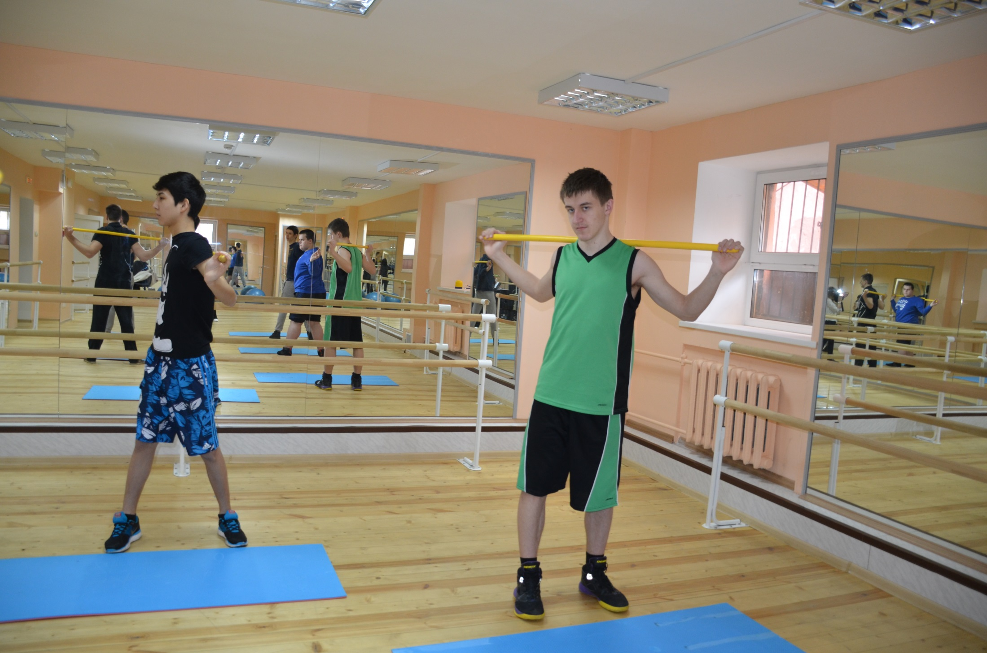

Slide 4
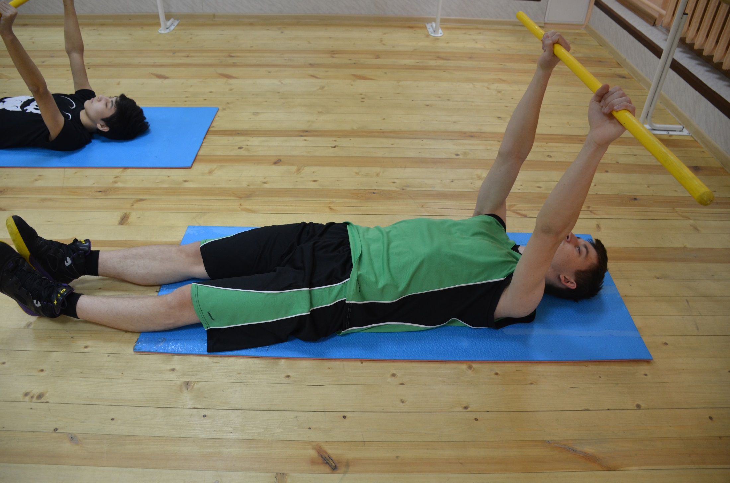

Slide 5
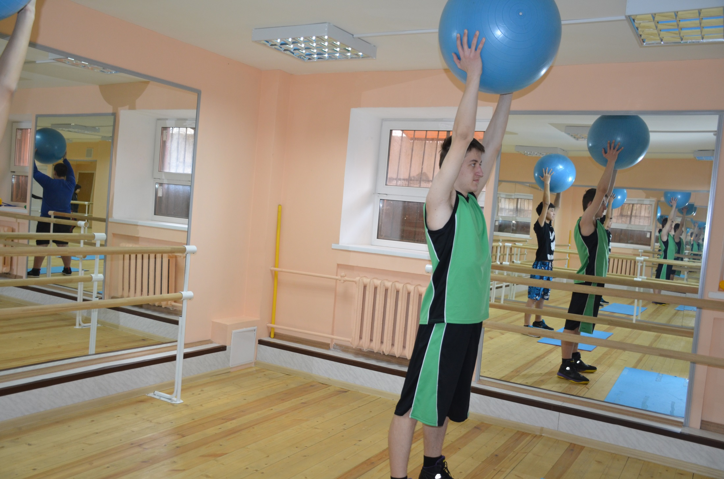

Slide 6
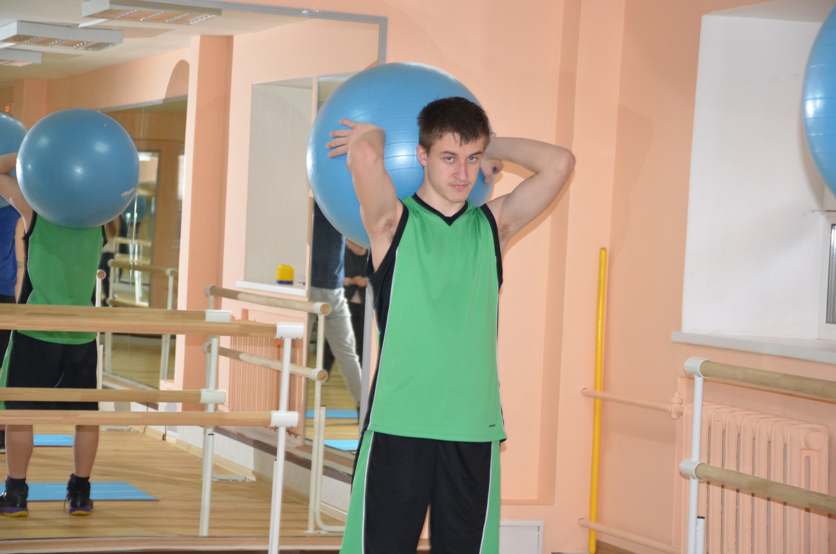

Slide 7
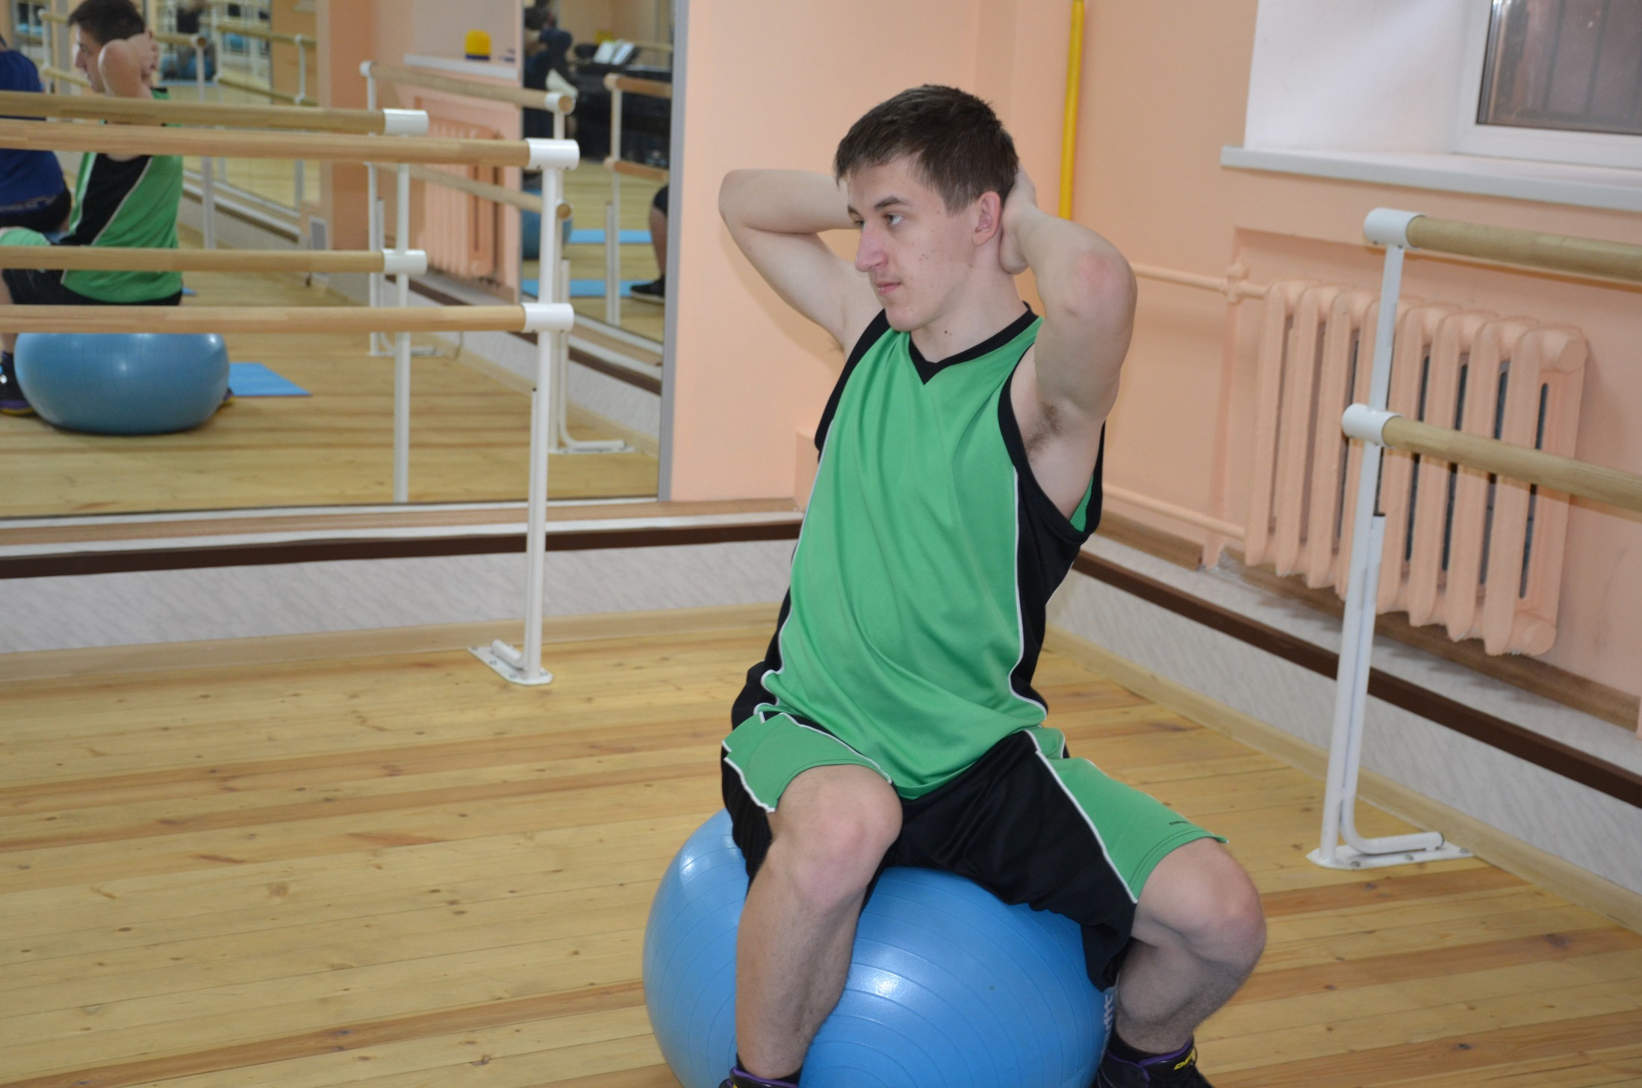

Slide 8
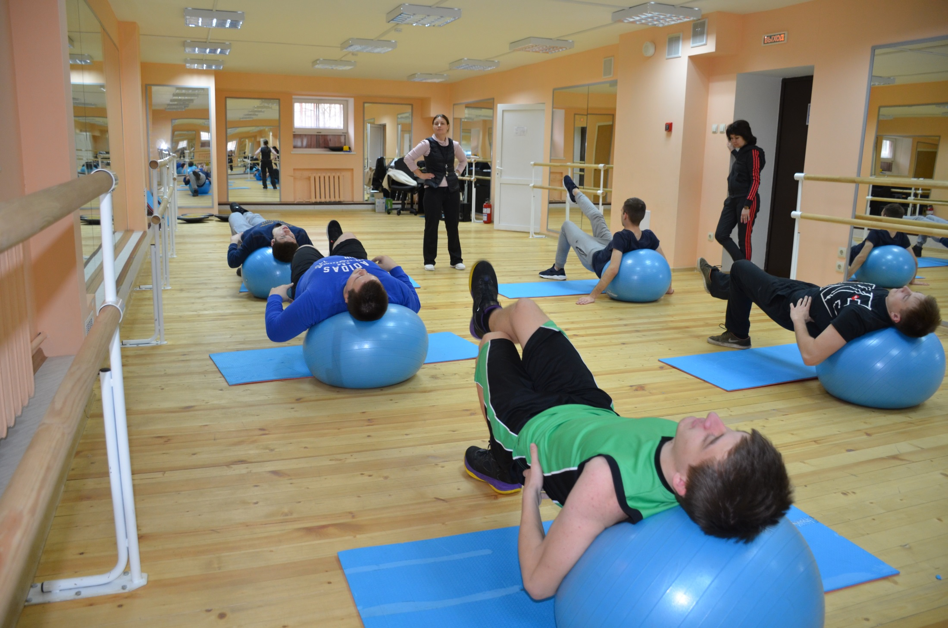

Slide 9
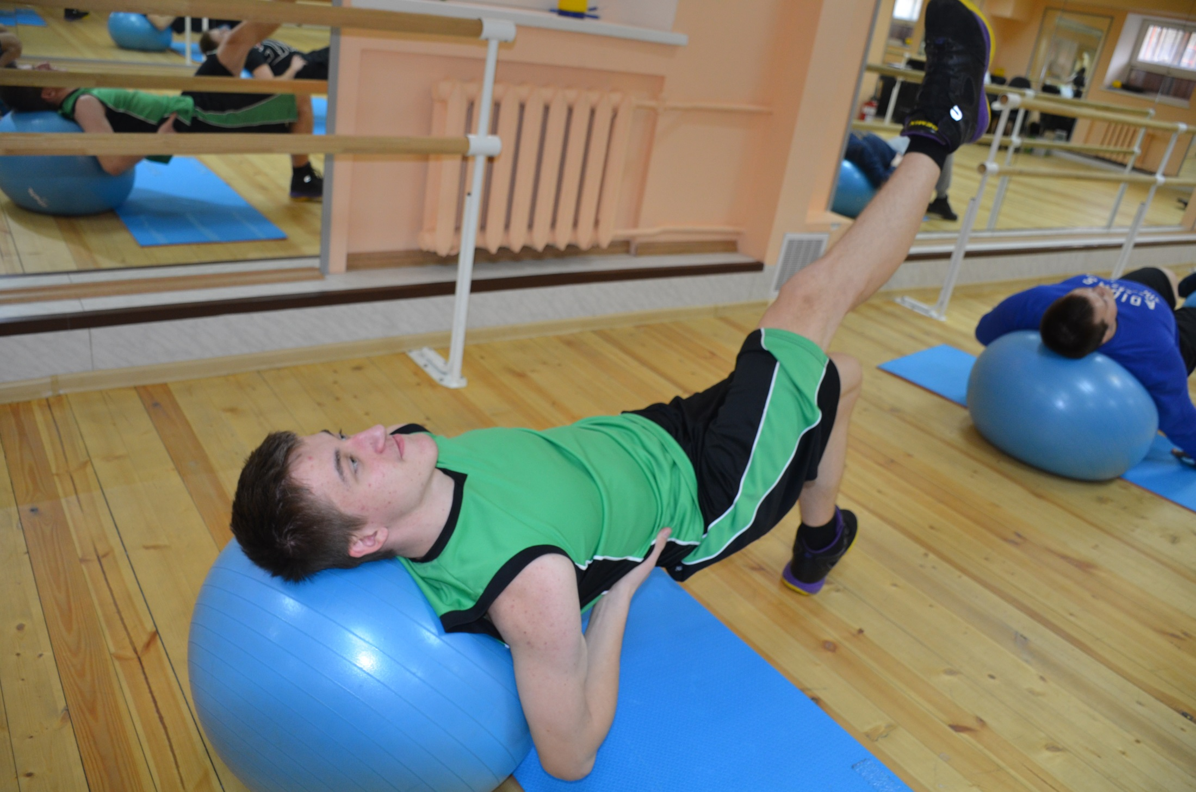

Slide 10
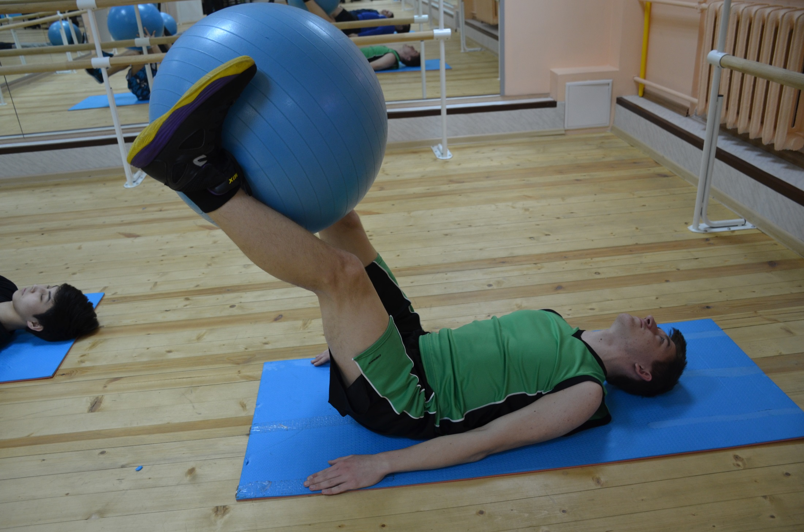

Slide 11
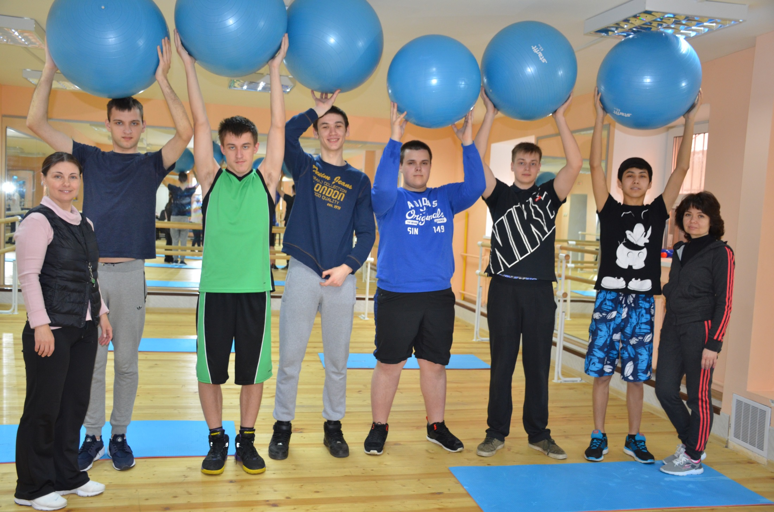

Slide 12
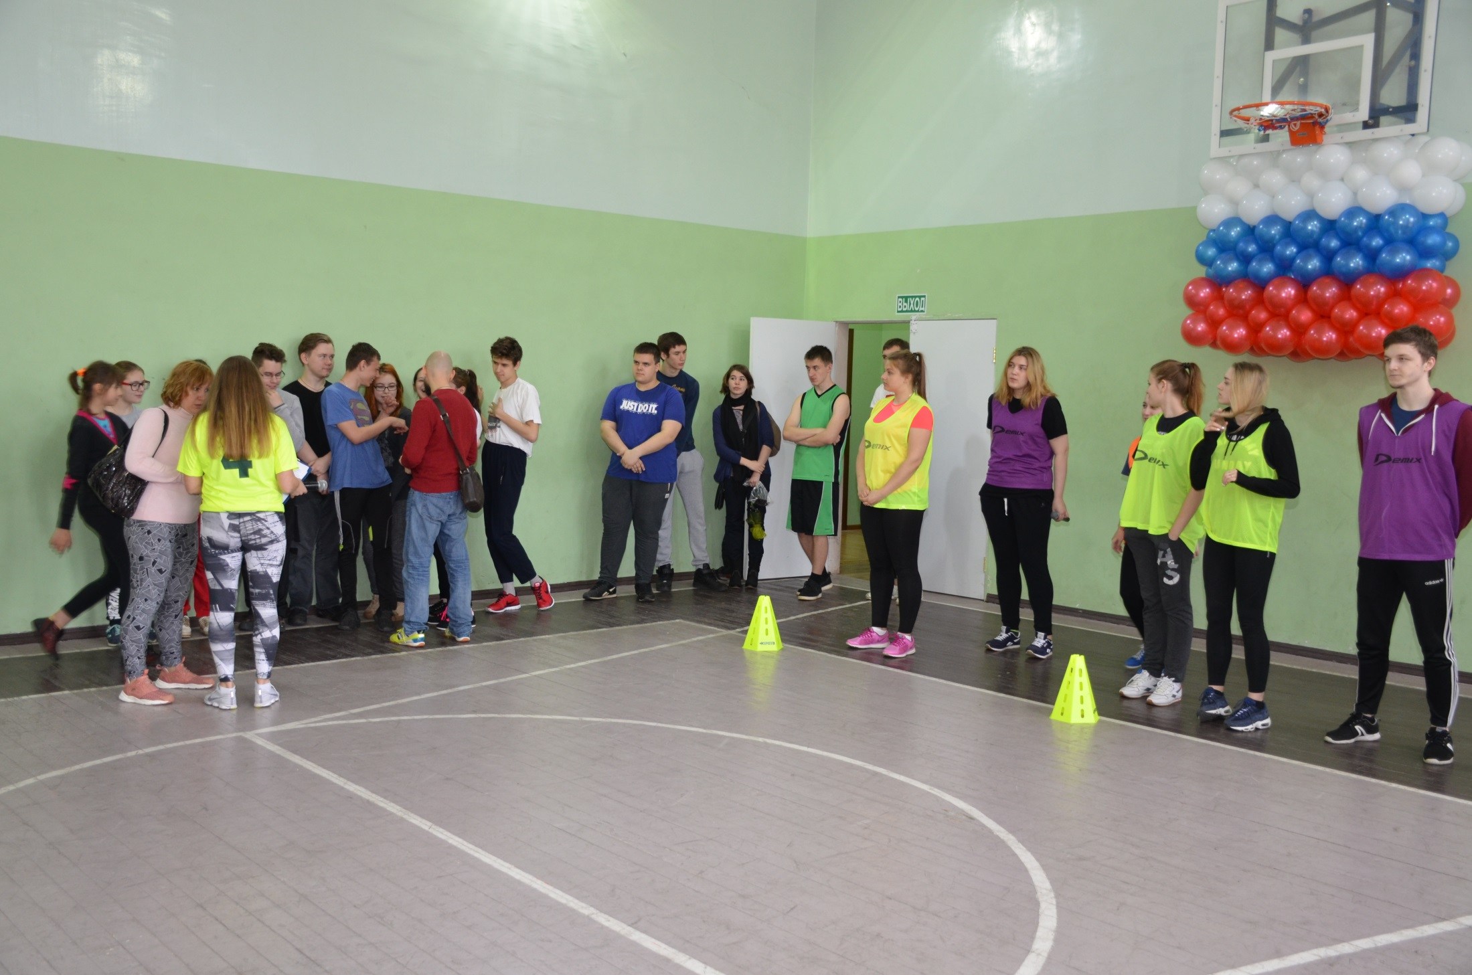

Slide 13
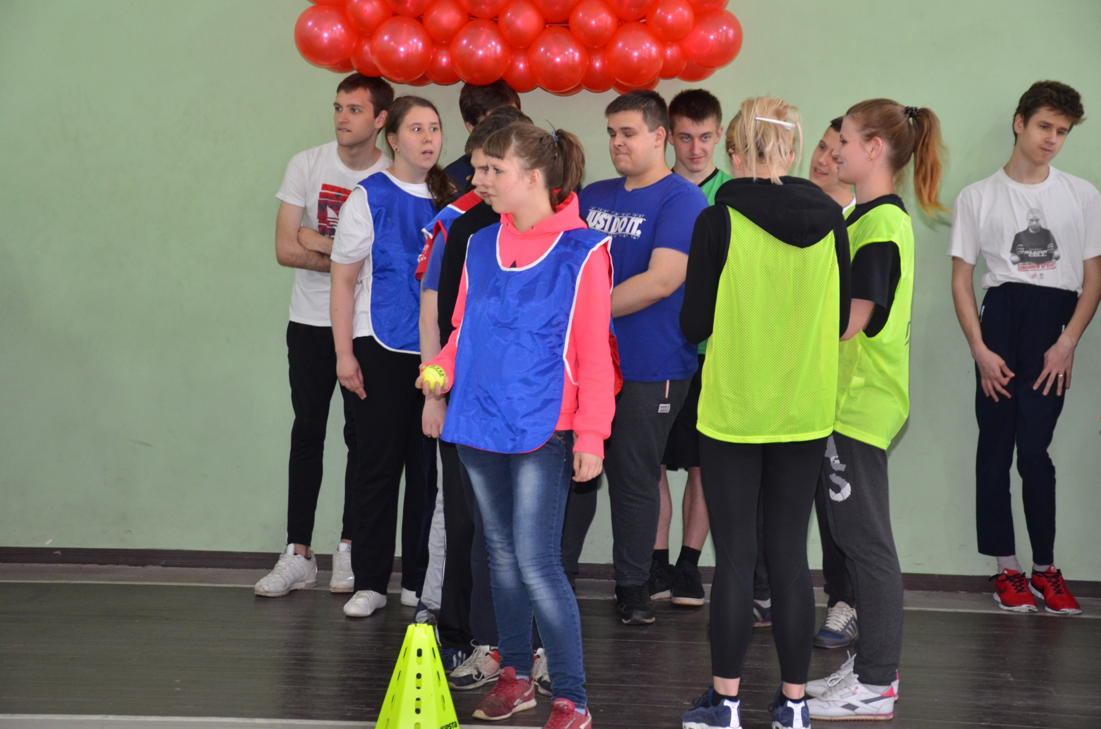

Slide 14
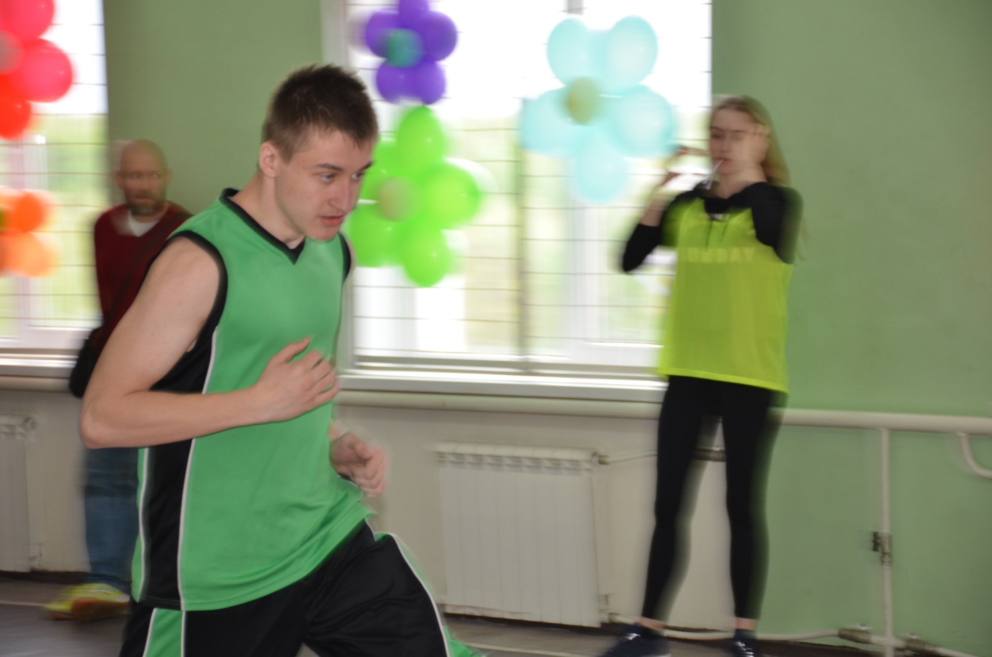

Slide 15
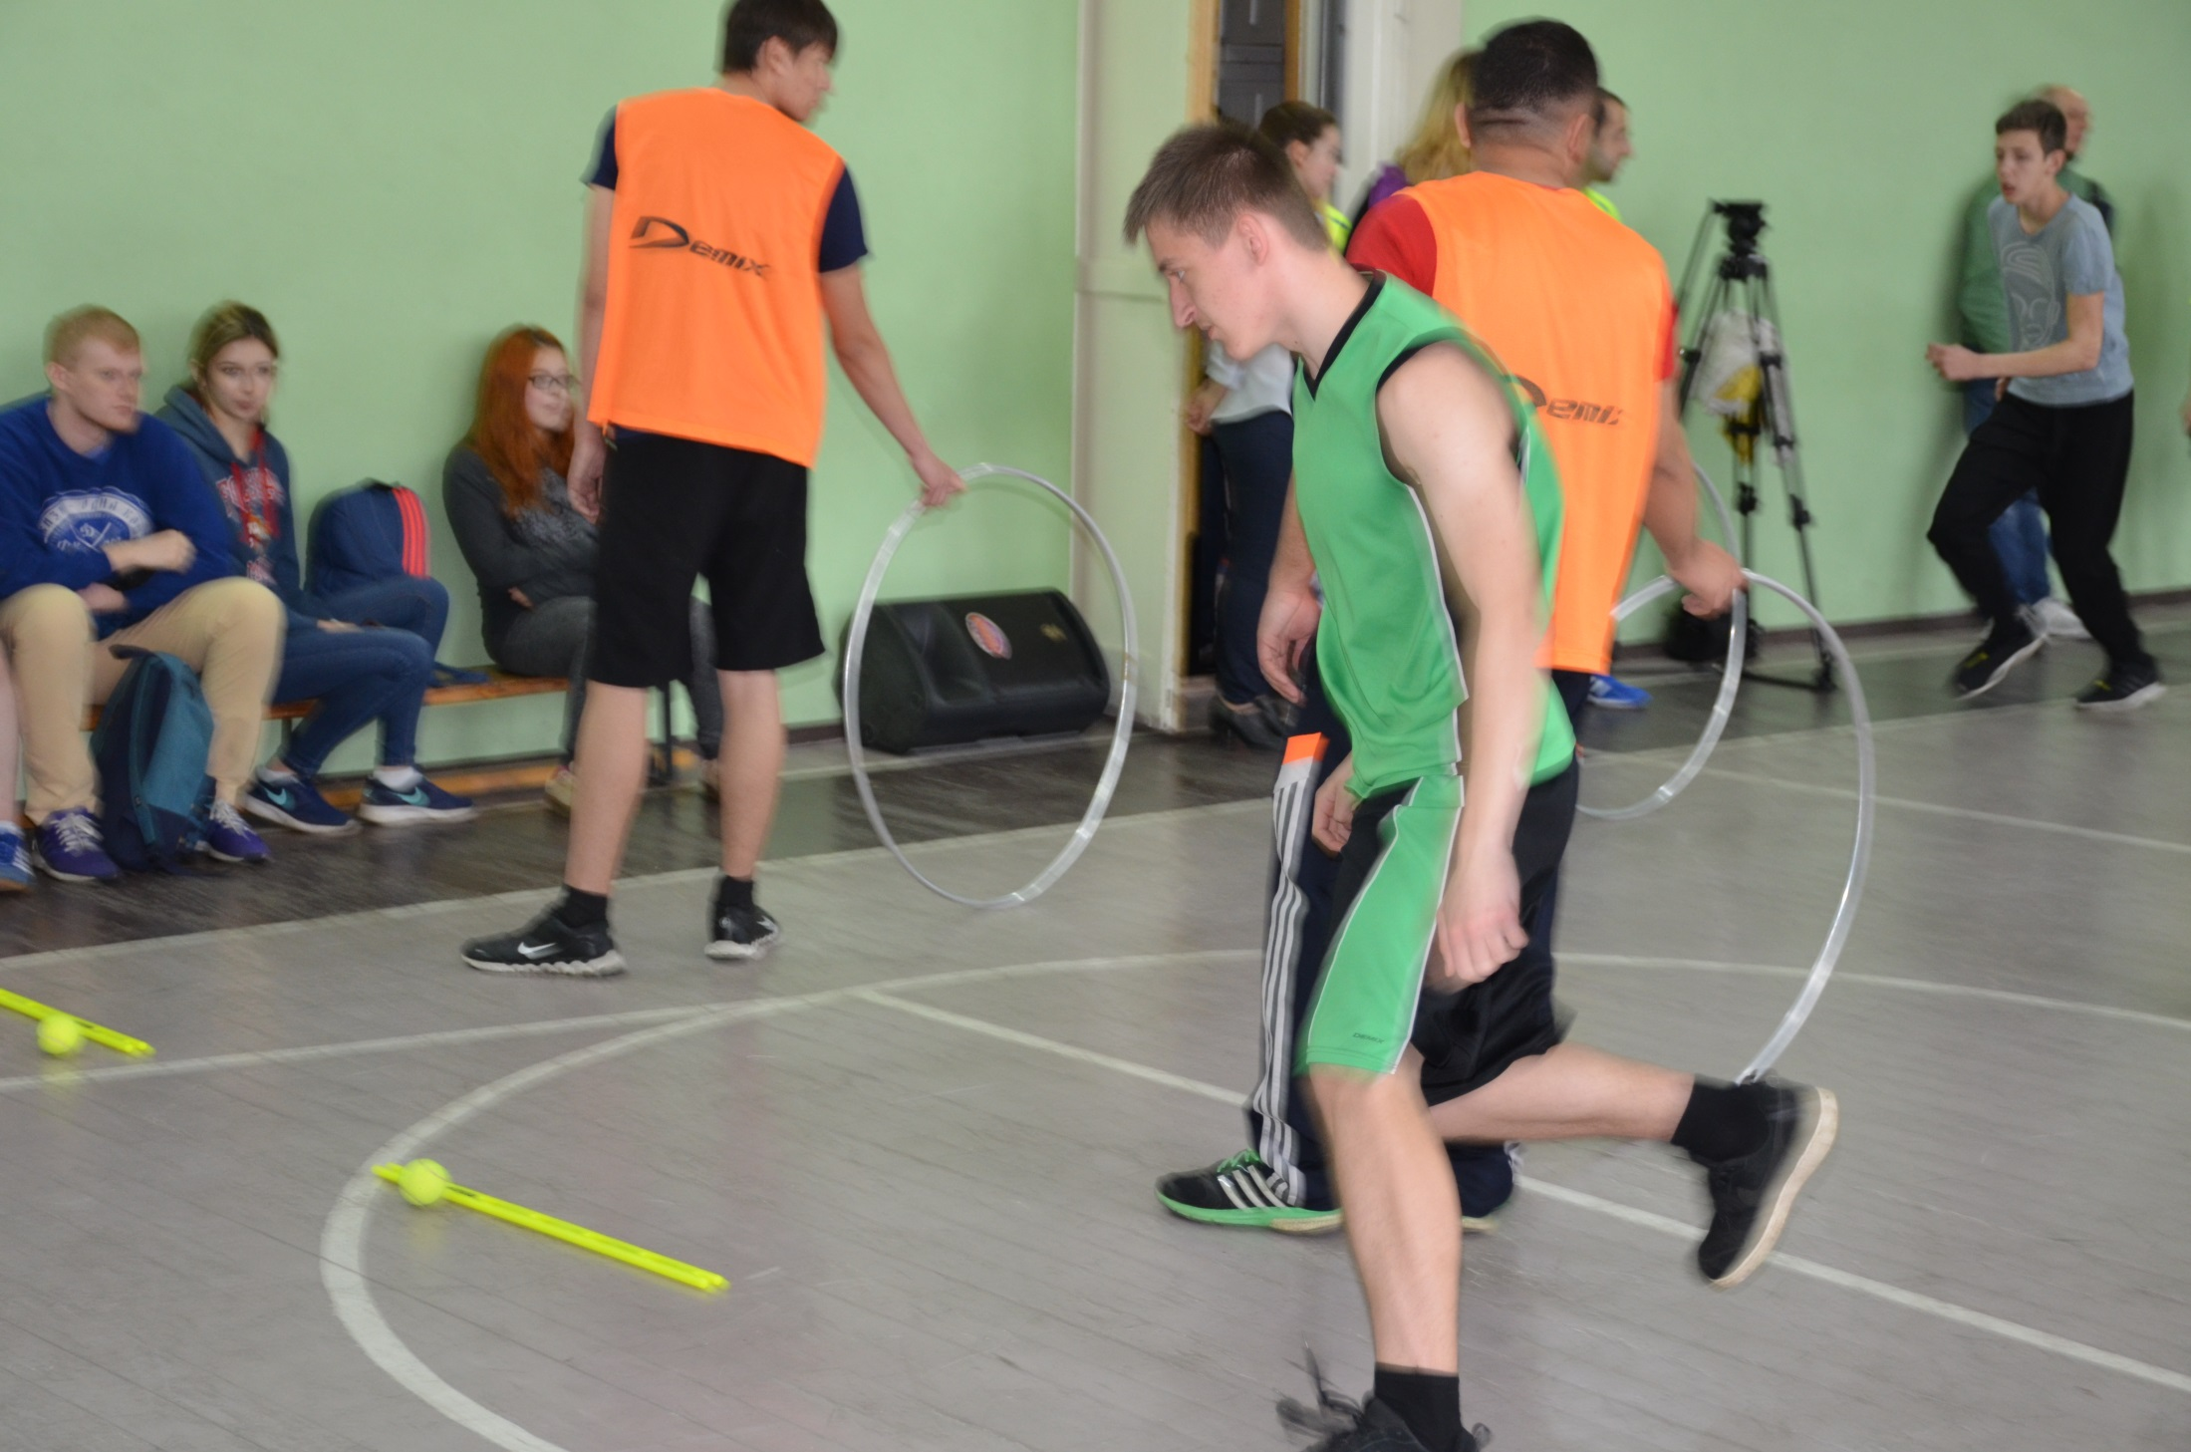

Slide 16
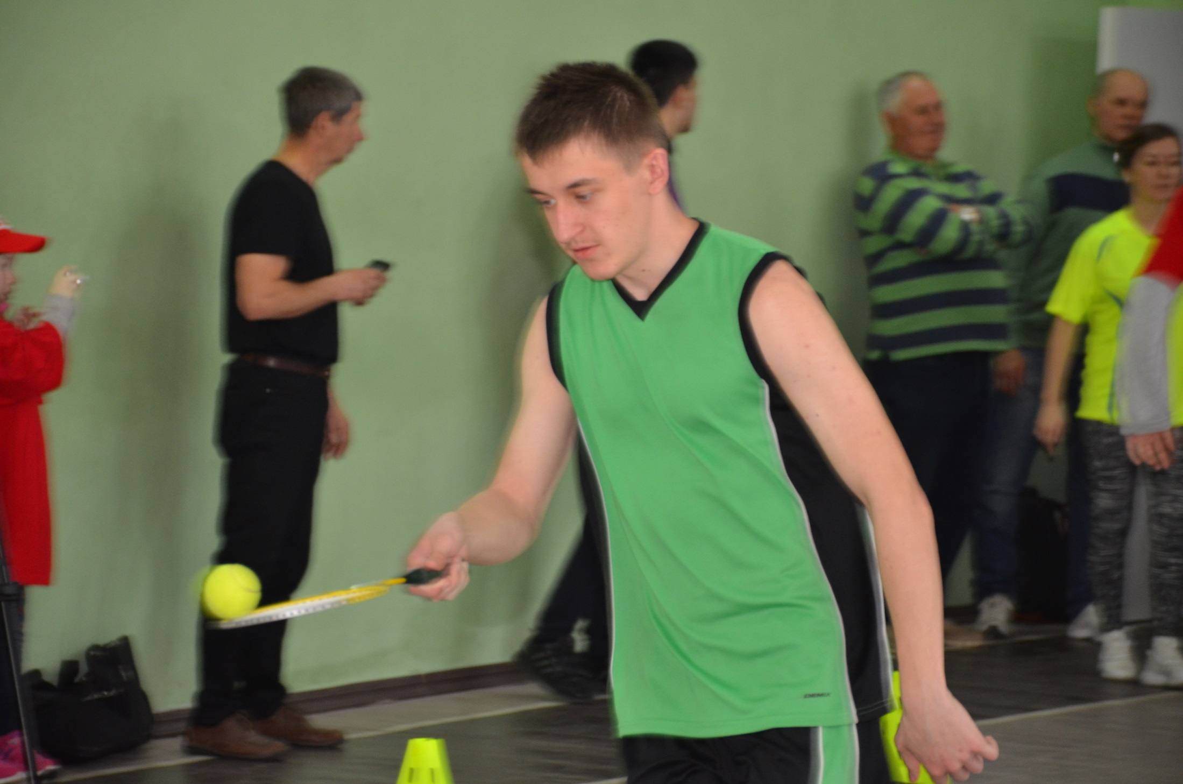

Slide 17
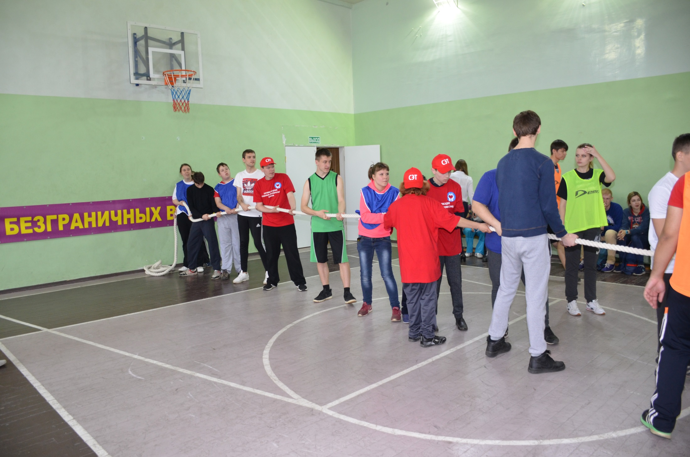

Slide 18
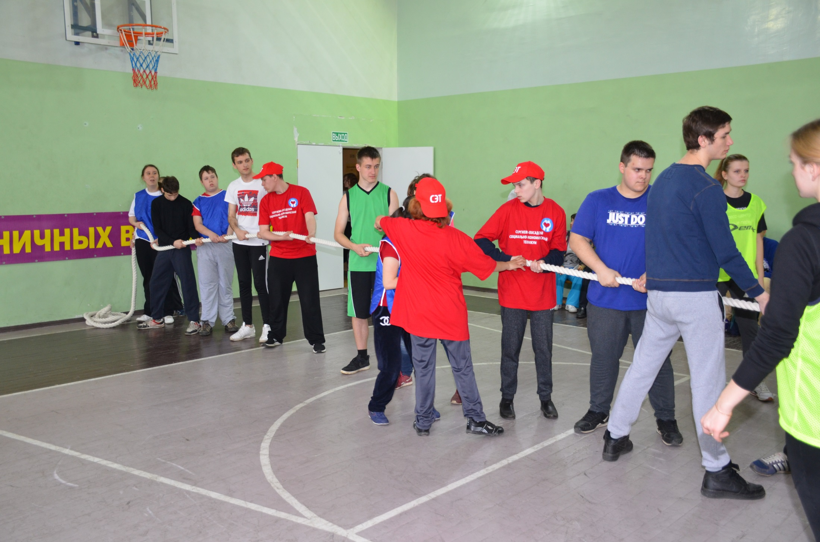

Slide 19
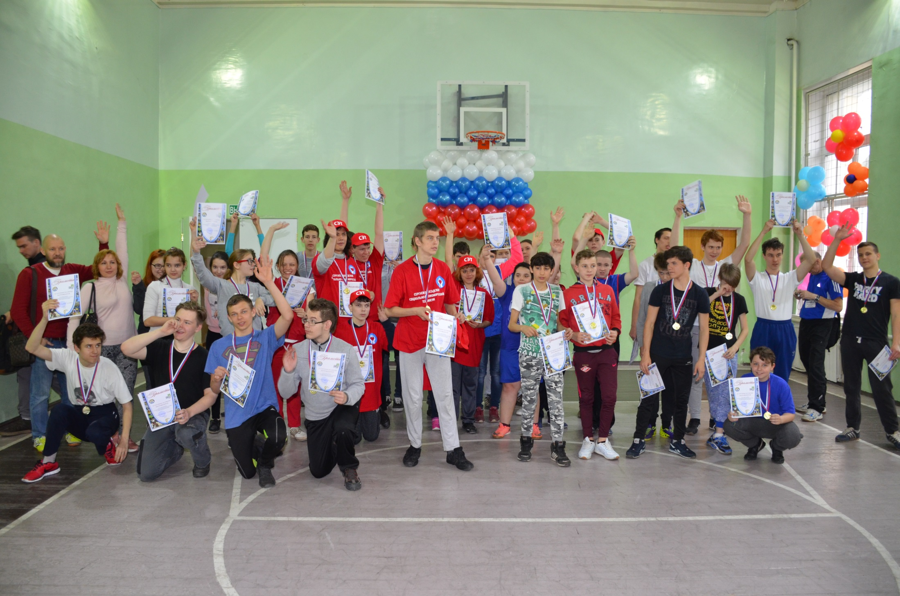

Slide 20
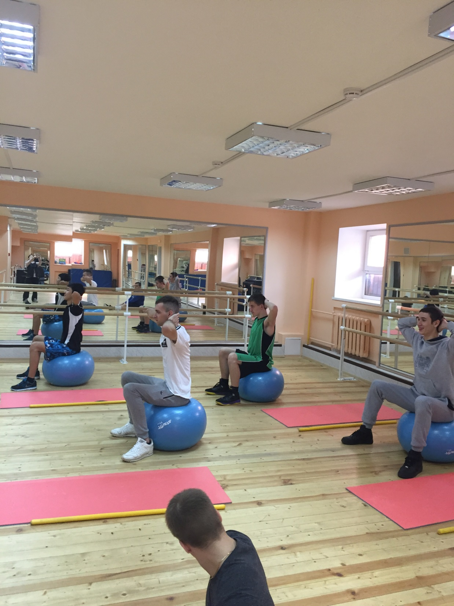
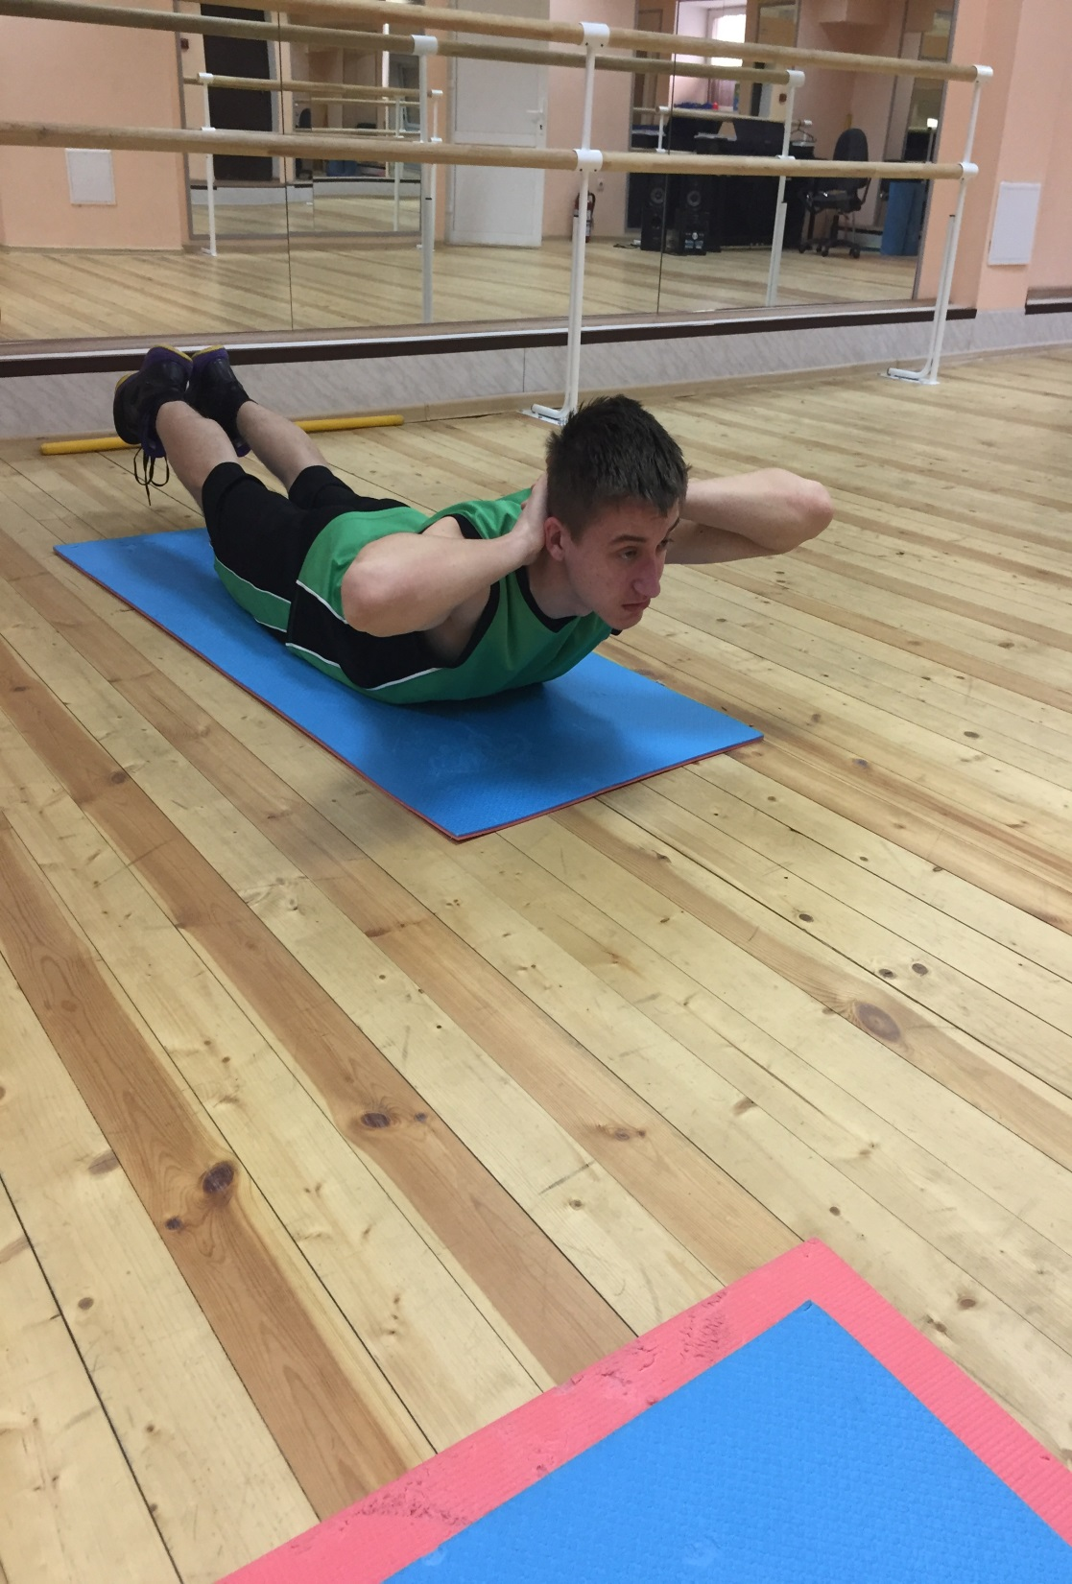

Slide 21
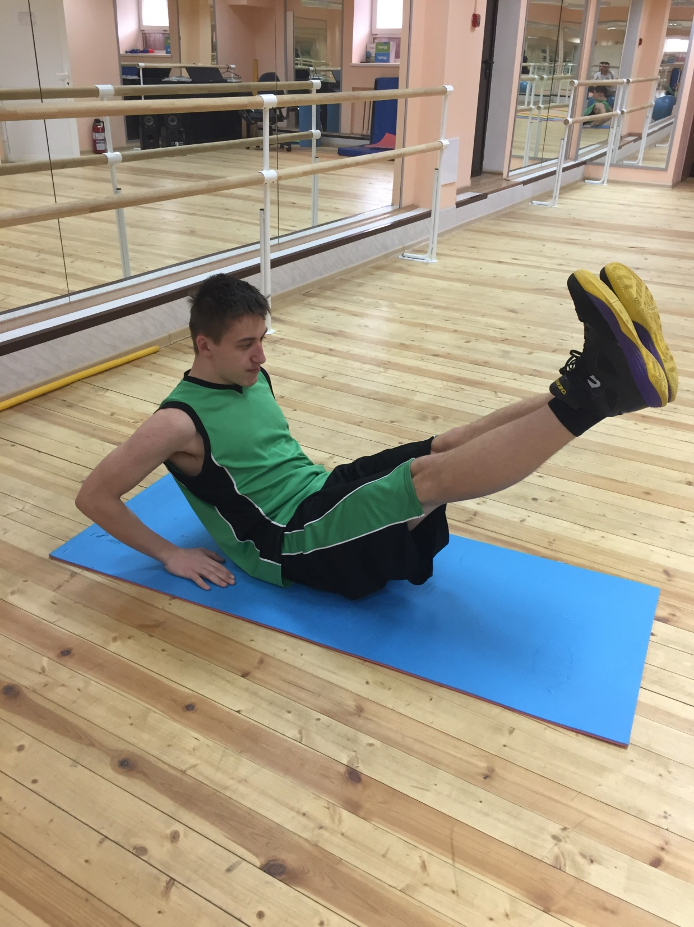
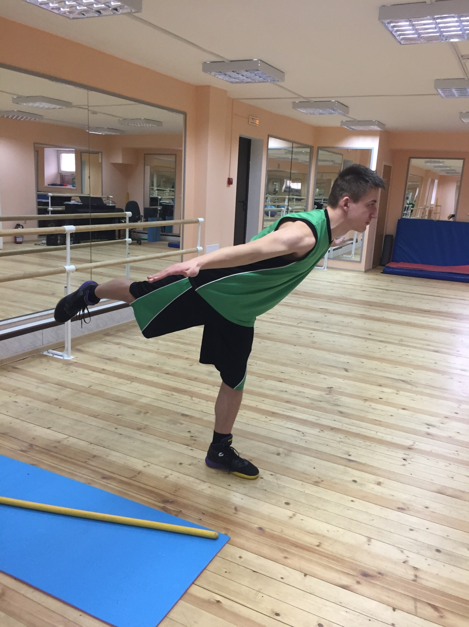

Slide 22
Фонд поддержки детей находящихся в трудной жизненной ситуации ФГБОУИ ВО «Московский государственный гуманитарно-экономический университет»
Итоги реализации проекта :
- создана материально-техническая и методическая основа адаптивной физической культуры как средства реабилитации и социальной адаптации детей подросткового возраста с нарушениями опорно-двигательной системы;
-подготовлена материально-техническая и методическая база по использованию в рамках АФК базовых и специализированных тренажеров, а также фитбол-гимнастики (комплекс АФК) в зависимости от вида заболевания и степени нарушения;
-проведена секционная работа по АФК в целях реабилитации и социальной адаптации детей-инвалидов с нарушениями ОДС;
- разработаны и изданы методические материалы по адаптивной физической культуре для специалистов по АФК, и родителей по использованию фитбол-гимнастики в домашних условиях;
-проведена итоговая конференция руководителей, специалистов организаций, занимающихся вопросами АФК, участников Проекта, заинтересованных руководителей образовательных организаций Москвы, Московской и Рязанской областей
« От АФК – к эффективной инклюзии».
МГГЭУ
01 сентября 2017 года

